Slide 1
Latinoamérica: la acción del Espíritu entre los dolores y la esperanza
Juan Luis Hernández
Politólogo

Slide 2
Desafíos y oportunidades globales
Las condiciones demográficas están cambiando con rapidez. Por primera vez Japón y varios países europeos occidentales tienen más personas mayores de 60 años que menores de 20.
Por primera vez, en el mundo viven más personas en las ciudades que en el campo.
Las personas que padecen obesidad superan a las que pasan hambre.

Slide 3
Desafíos y oportunidades globales
Habrá una competencia voraz en el mundo por recursos naturales: minerales, alimentos, agua.
El panorama político en muchas partes del mundo ha dado un vuelco hacia la incertidumbre y el caos. Por primera vez hay más países en el mundo que son Estados fallidos que los que son gobernados por dictadores.
En general hay una marcada disminución en la legitimidad y capacidad del Estado para enfrentar problemas locales y globales.

Slide 4
Desafíos y oportunidades globales
Un mundo más desigual. La desigualdad dentro de los países ha seguido aumentando. Se da la paradoja en muchos países que bajan la pobreza pero aumentan la desigualdad.
La sostenibilidad se ha convertido en una prioridad fundamental. Los escenarios señalan que para el 2030 pueden duplicarse los precios de los alimentos y la mitad de la población mundial puede tener escasez de agua.
El crecimiento económico ha sido a costa de la degradación medioambiental.

Slide 5
La revolución del Más
El siglo XXI tiene más de todo: más gente, más urbana, más sana y más educada. Y también más productos en el mercado, más partidos políticos, más armas y más medicinas, más crimen y más religiones. Para 2050 la población mundial será cuatro veces mayor que 100 años antes. Desde 2006, 28 países de renta baja han pasado a figurar entre los de renta media.

Slide 6
La revolución de la Movilidad
Según la ONU, 214 millones de personas viven fuera de sus países de origen, un 37% más que hace 20 años. Las diásporas étnicas, religiosas y profesionales están cambiando el reparto de poder entre las poblaciones y dentro de ellas. Personas, tecnologías, productos, dinero, ideas y organizaciones tienen más movilidad y por ello son más difíciles de controlar.

Slide 7
La revolución de la Mentalidad
Una población que consume y se mueve sin cesar, que tiene acceso a más recursos y más información, ha experimentado también una inmensa transformación cognitiva y emocional. Existe cada vez más consenso en todo el mundo sobre la importancia de las libertades individuales y la igualdad de género, así como más intolerancia al autoritarismo. La insatisfacción con los sistemas políticos y las instituciones de gobierno también es global.

Slide 8
La desigualdad en el mundo
Casi la mitad de la riqueza mundial está en manos de sólo el 1 por ciento de la población y la mitad más pobre de la población mundial, 3 mil 570 millones, posee la misma riqueza que las 85 personas más ricas del mundo, denuncia un nuevo informe de la ONG Oxfam.
Walmart, durante un minuto en que estás en la fila, la compañía ya obtuvo 32 mil 340 dólares (happier.com.uk).

Slide 9
La desigualdad mundial
Las 85 personas más ricas del mundo incrementaron su fortuna en medio millón de dólares por minuto durante 2013.
“De todas las tendencias perjudiciales para la economía sana, la más seductora, y en mi opinión la más venenosa es centrarse en cuestiones de distribución” (Robert Lucas PNE).

Slide 10
Salarios de presidentes latinoamericanos 2010

Slide 11
La síntesis de nuestro tiempo
“Los ricos gobiernan un sistema mundial que les permite acumular capital y pagar el menor precio posible por el trabajo. La libertad resultante sólo la obtienen ellos. Los muchos no tienen más remedio que trabajar más duro en condiciones cada vez más precarias para enriquecer a los pocos. La política democrática, dirigida al progreso de la mayoría, está realmente a merced de esos banqueros, barones mediáticos y otros magnates que dirigen y poseen todo”. Charles Moore, inglés, biógrafo autorizado de Margaret Thatcher.

Slide 12
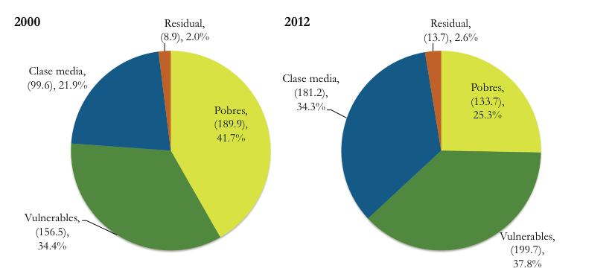
Grupos sociales en AL/PNUD

Slide 13
¿Por qué se movió la pobreza?
¿Qué motivó los cambios que experimentó la pobreza durante el periodo analizado? Una descomposición de estos cambios en los dos principales determinantes (crecimiento y redistribución) muestran para el promedio regional que, si bien dominó el efecto del crecimiento económico, la contribución del efecto redistributivo fue significativa: 38.3% de la reducción de la pobreza regional se debió a este último.

Slide 14
¿Por qué se movió la pobreza?
La magnitud de estos efectos dista de ser homogénea entre
países. En Nicaragua, la totalidad del cambio en la pobreza
se debió al efecto redistributivo, y en México y El Salvador la
contribución de este efecto superó el 80%. Sin embargo, en
países como Honduras, Costa Rica, Guatemala y Colombia la
totalidad del cambio en la incidencia de pobreza se debió al
crecimiento económico

Slide 15
La marca de la casa: la desigualdad
En nuestra región la distancia de ingresos entre el quintil más rico y el quintil más pobre es 14,5 veces, mientras que en África Subsahariana es 9,1; Asia Oriental y Pacífico 7,7; Oriente Medio y Norte de África 6,4 y Sur de Asia 6,1.

Slide 16
Informalidad
El porcentaje de ocupados en informalidad (es decir, cuentapropistas no calificados, asalariados en firmas pequeñas, o trabajadores con ingreso cero) supera el 60% en Bolivia, Guatemala, Honduras, Ecuador, El Salvador, Perú y Colombia, mientras que en Chile y Uruguay es de alrededor de 32%. Entre los trabajadores vulnerables es cercano a 70% en Bolivia y Colombia, y entre los pobres a 90% en Paraguay, Bolivia y Perú.

Slide 17
Contrato laboral
El porcentaje de ocupados sin contrato oscila entre 61% y 66.5% en Honduras, El Salvador y Perú, y alcanza 73% en Guatemala. En el otro extremo, solo 13.5% de los trabajadores Chilenos no cuentan con contrato, y cerca de un tercio está en tal situación en Uruguay y Ecuador. Entre los trabajadores vulnerables, la falta de contrato afecta a más del 60% en Paraguay, Perú y El Salvador. En estos mismos países, la falta de contrato afecta a más del 85% de los trabajadores pobres.

Slide 18
Servicios médicos
El porcentaje de trabajadores sin acceso a servicios médicos como prestación vinculada a su empleo alcanza 57% en México, 68% en Bolivia y 75% en Guatemala, mientras que es apenas del 18% en Chile y 14.6% en Uruguay. Entre los vulnerables el promedio regional alcanza 44.4%, y entre los pobres 70.4%.

Slide 19
JOVENES NINIS
Para un total de nueve países para los que se dispone del indicador, entre el total de población joven (15 a 24 años de edad) el 20.2% no estudia ni trabaja. La proporción más alta se encuentra en Guatemala (25.1), mientras que la más baja en Uruguay y Perú (15.3%). Visto por grupos, entre los jóvenes de 15 a 24 años en situación de vulnerabilidad, el mayor porcentaje de los que no estudian ni trabajan se encuentra en
Chile (26.7%), mientras que entre los jóvenes en situación de pobreza la mayor proporción de quienes no estudian ni trabajan ocurre en Uruguay (40.3%).

Slide 20
Salarios mínimos al mes/CEPAL
PAIS | SALARIO MINIMO
MEXICO | 161 DÓLARES
CHILE | 390 DÓLARES
ARGENTINA | 435 DÓLARES
BRASIL | 360 DÓLARES
URUGUAY | 411 DÓLARES
COLOMBIA | 326 DÓLARES

Slide 21
Las luchas por el territorio
Especuladores, Gobiernos, bancos y fondos de pensiones se lanzan a comprar 63 millones de hectáreas de tierra en Africa, Asia y América Latina para controlar el mercado de los alimentos.

Slide 22
Cambio climático
Las sequías amenazan la alimentación de AL. Hay una crisis humanitaria en marcha. El calentamiento global puede echar para atrás lo que se avanzado. Se ha reducido a la mitad la gente que pasa hambre. Sin embargo hay 34 millones de latinoamericanos que la padecen. AL es rica en alimentos pero permanecen dos problemas: el acceso y la utilización. Y aumenta la obesidad.

Slide 23
Consumo y ciudadanía
La Federación Latinoamericana de Mercados Mayoristas afirmó que cada empleo generado en una tienda de auto servicio, el comercio al menudeo pierde siete puestos de trabajo y se "destruye" la estructura social.

Slide 24
Violencia en AL
El informe "Los costos del crimen y la violencia en el bienestar de América Latina y el Caribe" señala que esa región es "excepcionalmente violenta", ya que alberga al 9 por ciento de la población mundial, pero es el escenario de un tercio de los homicidios que se producen en el planeta. El costo directo del crimen y la violencia equivale al 3 por ciento del Producto Interno Bruto (PIB) en América Latina.
11 mil personas mueren cada mes en Latinoamérica y el Caribe a causa de la violencia y que una de cada cuatro mujeres muere por agresiones de su pareja o de tipo sexual. (BID)

Slide 25
Violencia y corrupción: la otra marca de la casa
País | Tasa de homicidios por cada 100,000 habs. 2015 | Calificación de Seguridad Social. 2015 | Calificación de percepción de corrupción
Honduras | 90.4 | 3.1 | 4.00
Venezuela | 53.7 | 3.38 | 4.48
El Salvador | 41.2 | 3.14 | 3.52
Guatemala | 39.9 | 2.99 | 3.86
Jamaica | 39.3 | 2.89 | 3.57
Colombia | 30.8 | 3.64 | 3.62
Trinidad y Tobago | 28.3 | 2.96 | 3.57
Brasil | 25.2 | 3.08 | 3.33
República Dominicana | 22.1 | 2.8 | 3.86
México | 21.5 | 3.23 | 3.71
Panamá | 17.2 | 2.62 | 3.62
Guyana | 17 | 2.82 | 3.95

Slide 26
La violencia en los más débiles
Según el Movimiento Mundial por la Infancia que reúne organizaciones como la Unicef, Save The Children, Redlamyc, entre otros, apunta que el 28. 7 % de las víctimas de homicidio en América Latina son adolescentes de entre 10 y 19 años. Cifran aún más alarmantes que arroja dicha investigación señalan que 6,000,000 de niños y niñas sufren abusos severos como el abandono y explotación, 80,000 niños y niñas menores de 18 años mueren todos los años por abusos de sus padres.

Slide 27
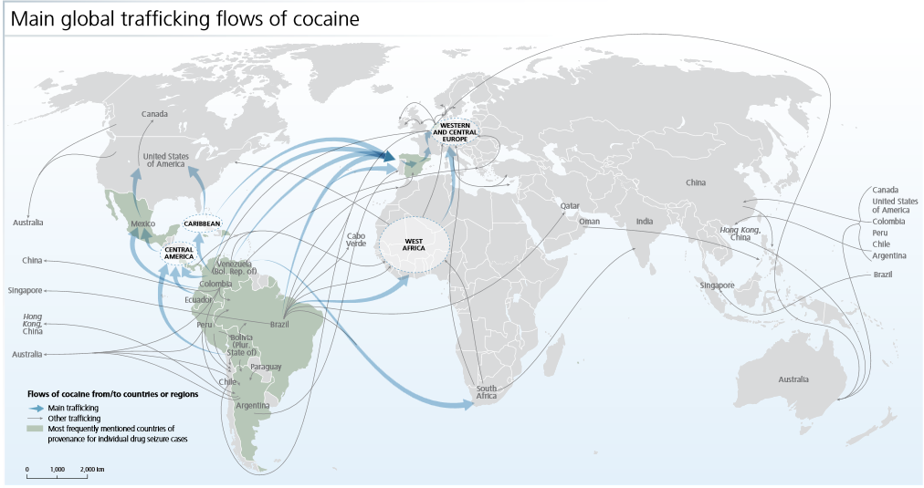
Al en el trasiego global de cocaina

Slide 28
Al: el cuidado de la polis
KAKISTOCRACIA
(El gobierno de los peores)
Ignorantes
Aman la riqueza por sobre todas las cosas
Abusan de su poder

Slide 29
Sociedad Civil
Cuando la sociedad civil es fuerte, puede hacer milagros.

Slide 30
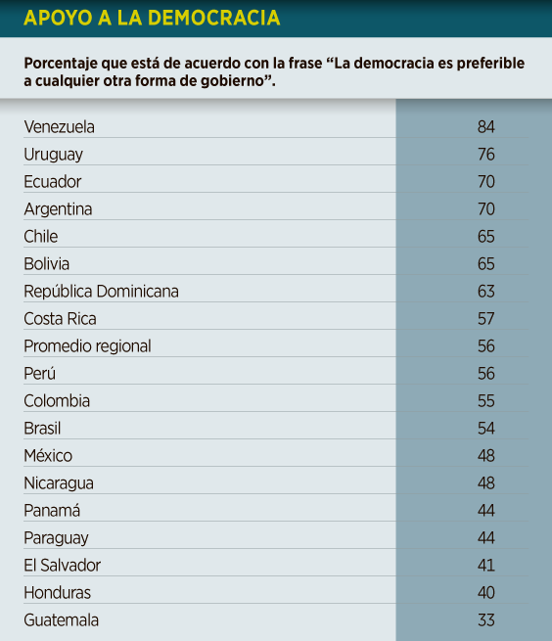
Apoyo a la democracia

Slide 31
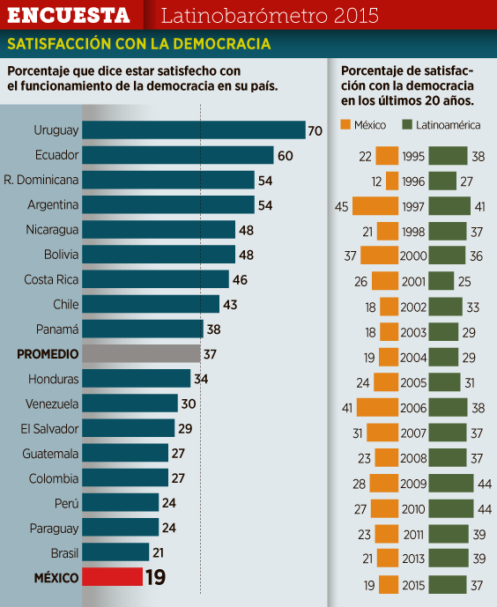
Latinobarómetro

Slide 32
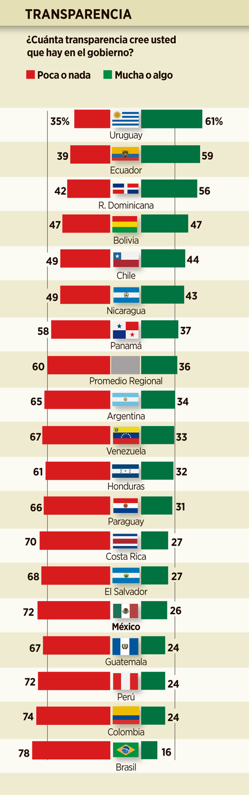
Latinobarómetro

Slide 33
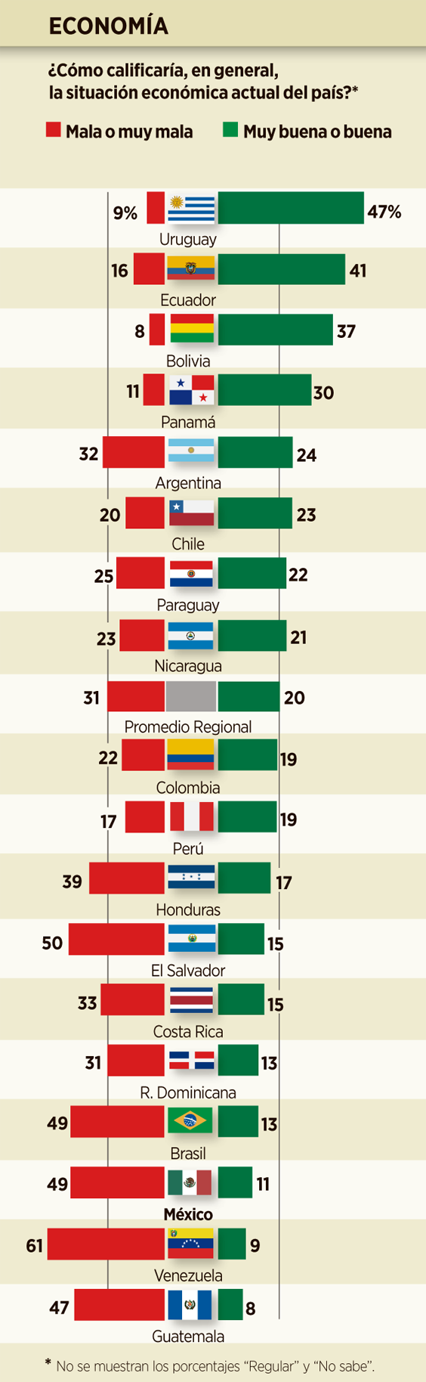
Latinobarómetro

Slide 34
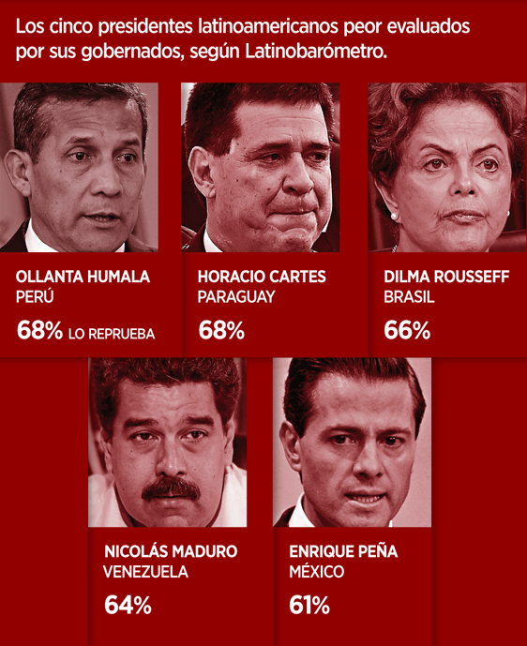
Latinobarómetro

Slide 35
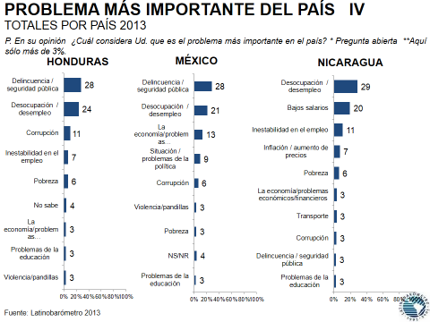
Latinobarómetro

Slide 36
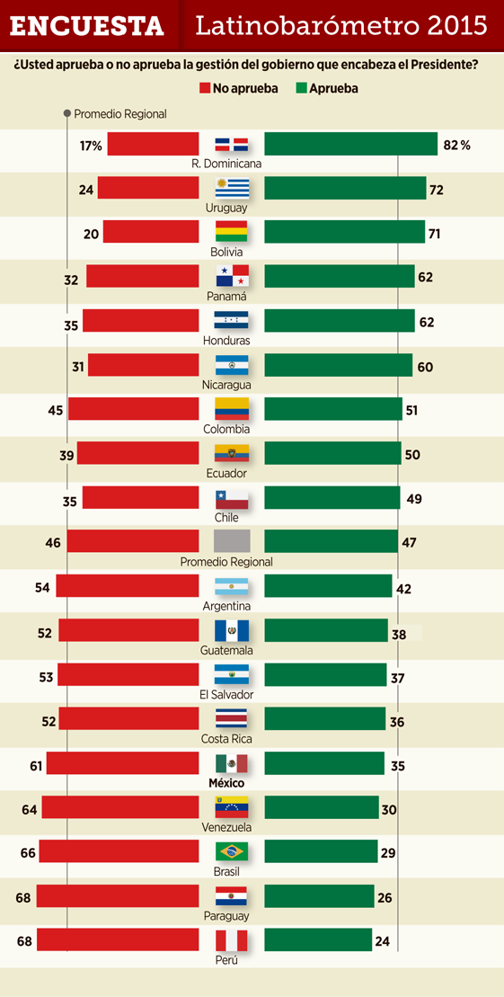
Latinobarómetro

Slide 37
Ignacio Ellacuría
La verdad de la realidad no es lo ya hecho; eso es solo una parte de la realidad. Si no nos volvemos a lo que está haciéndose y a lo que está por hacer, se nos escapa la verdad de la realidad.

Slide 38
GRACIAS
juanluisha@live.com.mx

